Slide 1
Trường Tiểu học Tân Nhựt 6
KHOA HỌC
AN TOÀN VÀ TRÁNH LÃNG PHÍ KHI SỬ DỤNG ĐIỆN
Giáo viên: Đinh Thị Ngọc Trâm

Slide 2
1. Thế nào là vật dẫn điện? Cho ví dụ.
2. Thế nào là vật cách điện? Cho ví dụ.

Slide 3
1. Thế nào là vật dẫn điện? Cho ví dụ.
2. Thế nào là vật cách điện? Cho ví dụ.
Vật dẫn điện là vật cho dòng điện chạy qua: đồng, nhôm, sắt ...
Vật cách điện là vật không cho dòng điện chạy qua:
sứ, nhựa, xốp ...

Slide 4
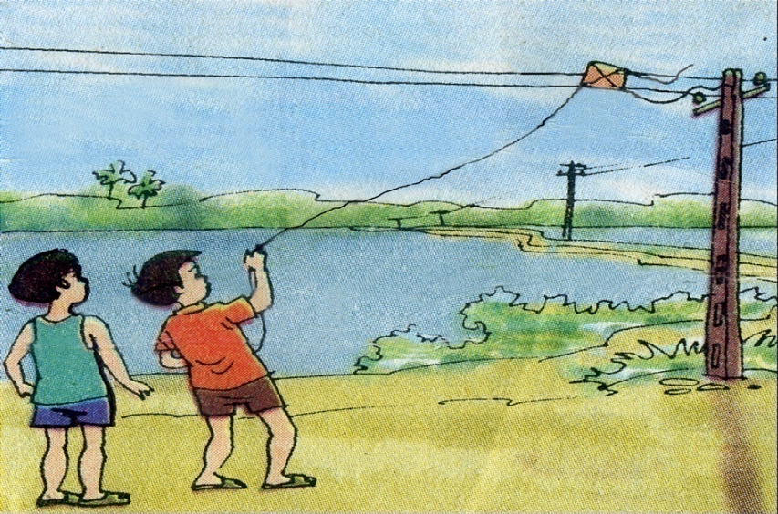
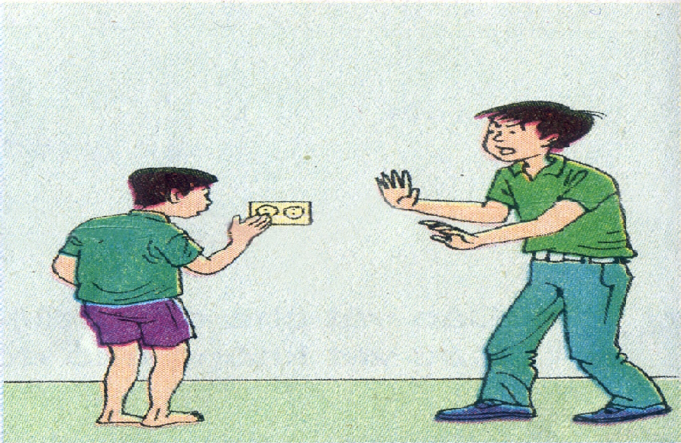
Khoa học:
AN TOÀN VÀ TRÁNH LÃNG PHÍ KHI SỬ DỤNG ĐIỆN
HĐ
Tìm hiểu các biện pháp phòng tránh bị điện giật.
1
1
2
Quan sát hình minh họa 1, 2 SGK, cho biết:
Nội dung của mỗi tranh vẽ? Làm như vậy có tác hại gì?

Slide 5
Khoa học:
AN TOÀN VÀ TRÁNH LÃNG PHÍ KHI SỬ DỤNG ĐIỆN
HĐ
Tìm hiểu các biện pháp phòng tránh bị điện giật.
1
☞ Để phòng tránh bị điện giật, chúng ta nên làm và không nên làm những gì?
Những việc nên làm | Những việc không nên làm

Slide 6
Khoa học:
AN TOÀN VÀ TRÁNH LÃNG PHÍ KHI SỬ DỤNG ĐIỆN
HĐ
Các biện pháp phòng tránh bị điện giật.
1
Những việc nên làm | Những việc không nên làm
- Tránh xa chỗ có dây điện bị đứt.
- Thả diều, chơi dưới đường dây điện.
- Báo cho người lớn khi có sự cố về điện.
- Để trẻ em sử dụng các đồ điện.
- Dùng tay kéo người bị điện giật ra khỏi nguồn điện.
- Để ổ điện xa tầm tay
trẻ em.
- Chạm tay vào chỗ hở của đường dây điện.
- Sờ hoặc cắm các vật bằng kim loại vào ổ điện, …

Slide 7
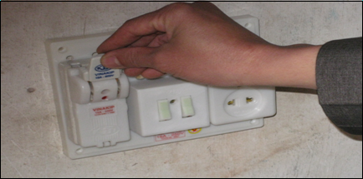
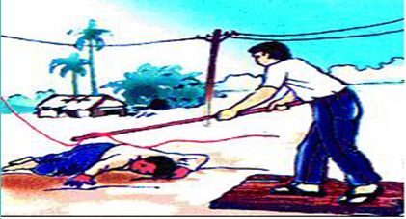
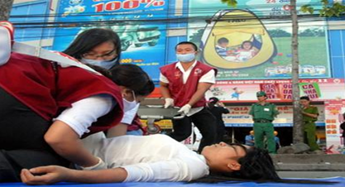
Khoa học:
AN TOÀN VÀ TRÁNH LÃNG PHÍ KHI SỬ DỤNG ĐIỆN
☞ Khi nhìn thấy người bị điện giật em sẽ xử lý như thế nào?
1
2
3

Slide 8
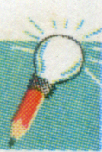
Khoa học:
AN TOÀN VÀ TRÁNH LÃNG PHÍ KHI SỬ DỤNG ĐIỆN
HĐ
Các biện pháp phòng tránh bị điện giật.
1
Khi sử dụng điện cần nhớ:
⬥ Tuyệt đối không chạm tay vào chỗ hở của đường dây hoặc các bộ phận kim loại nghi là có điện. Không cầm các vật bằng kim loại cắm vào ổ lấy điện.
⬥ Khi phát hiện thấy dây điện bị đứt hoặc bị hở, cần tránh xa và báo cho người lớn biết.
⬥ Khi nhìn thấy người bị điện giật phải lập tức cắt nguồn điện bằng mọi cách như ngắt cầu dao, cầu chì hoặc dùng vật khô không dẫn điện như gậy gỗ, gậy tre, que nhựa,… gạt dây điện ra khỏi người bị nạn.

Slide 9
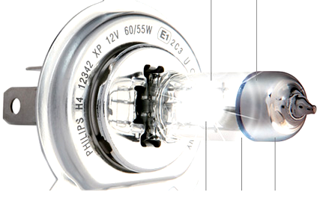
Khoa học:
AN TOÀN VÀ TRÁNH LÃNG PHÍ KHI SỬ DỤNG ĐIỆN
HĐ
Các biện pháp phòng tránh bị điện giật.
1
Thực hành tránh gây hỏng ổ điện và tìm hiểu vai trò của cầu chì, công tơ điện.
HĐ
2
- Điều gì có thể xảy ra nếu sử dụng nguồn điện 12V (vôn) cho vật dùng điện có số vôn quy định là 6V (vôn)?
12V = 12 vôn
Vật dùng điện có thể bị hỏng.

Slide 10
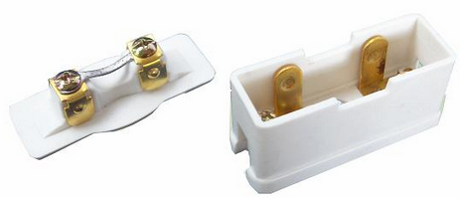
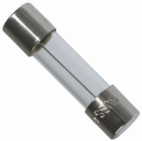
Thực hành tránh gây hỏng ổ điện và tìm hiểu vai trò của cầu chì, công tơ điện.
HĐ
2
Vai trò của cầu chì.
Cầu chì thường dùng để đóng và mở điện.
Khi dây chì bị chảy, thay cầu chì khác, không được thay dây chì bằng dây sắt hay dây đồng.

Slide 11
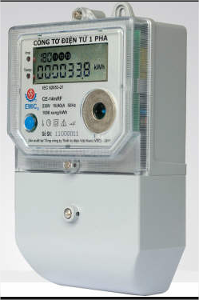
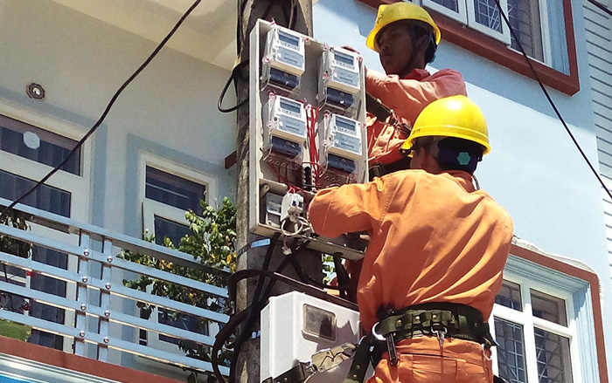
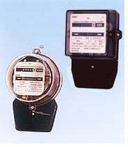
Thực hành tránh gây hỏng ổ điện và tìm hiểu vai trò của cầu chì, công tơ điện.
HĐ
2
Vai trò của công tơ điện.
Công tơ điện dùng để đo năng lượng điện đã dùng, được thể hiện bằng số liệu, từ đó tính được số tiền cần trả.

Slide 12
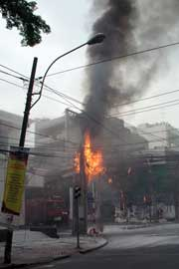
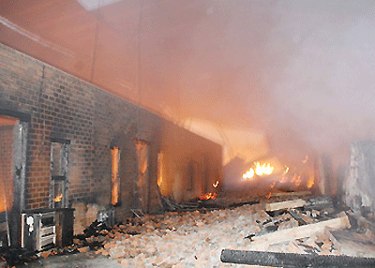
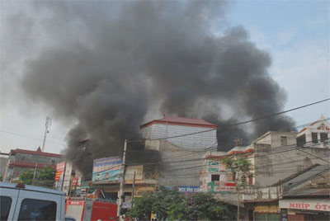
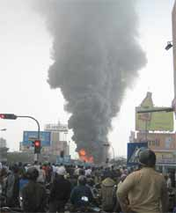
Vai trò của cầu chì.
MỘT SỐ VỤ CHÁY LỚN DO CHẬP ĐIỆN

Slide 13
Khoa học:
AN TOÀN VÀ TRÁNH LÃNG PHÍ KHI SỬ DỤNG ĐIỆN
HĐ
Các biện pháp phòng tránh bị điện giật.
1
Thực hành tránh gây hỏng ổ điện và tìm hiểu vai trò của cầu chì, công tơ điện.
HĐ
2
HĐ
Các biện pháp tiết kiệm điện.
3

Slide 14
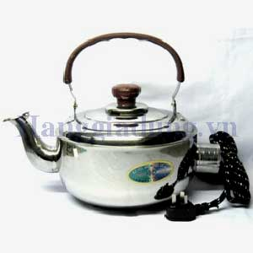
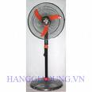
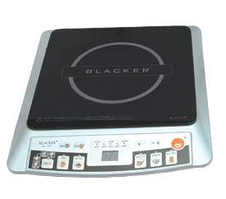
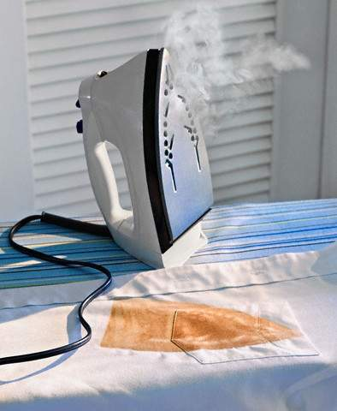
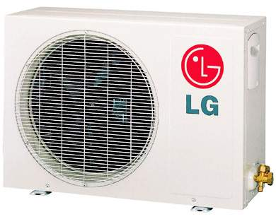
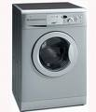
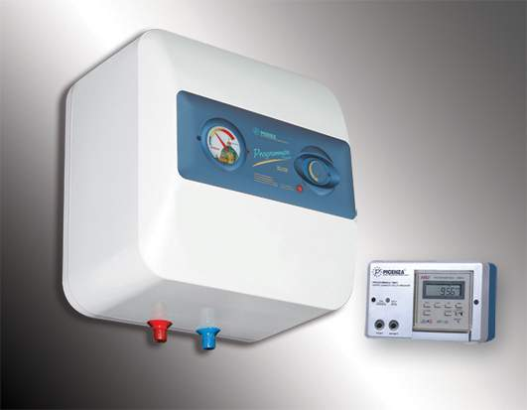
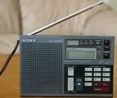
Bạn có thể làm gì để tránh lãng phí điện?
Các thiết bị tiêu thụ nhiều điện năng

Slide 15
HĐ
Các biện pháp tiết kiệm điện.
3
Tại sao chúng ta phải sử dụng tiết kiệm điện?
Vì năng lượng điện không phải là vô tận.
Chúng ta phải làm gì để tránh lãng phí năng lượng điện?
Chỉ sử dụng điện khi cần thiết, ra khỏi phòng nhớ tắt đèn, quạt, ti vi,… Tiết kiệm điện khi đun nấu, sưởi, là quần áo.

Slide 16
Khoa học:
AN TOÀN VÀ TRÁNH LÃNG PHÍ KHI SỬ DỤNG ĐIỆN
HĐ
Các biện pháp tiết kiệm điện.
3
Ta cần sử dụng điện hợp lí, tránh lãng phí. Để tránh lãng phí điện, cần chú ý:
- Chỉ dùng điện khi cần thiết, ra khỏi nhà nhớ tắt đèn, quạt, tivi,…
- Tiết kiệm điện khi đun nấu, sưởi, là (ủi) quần áo (vì những việc này cần dùng nhiều năng lượng điện).

Slide 17
CHÚC CÁC EM HỌC GIỎI
TẠM BIỆT CÁC EM!

